Slide 1

“Я в агро”
Казанская ГАВМ имени Н.Э. Баумана
Россельхозбанк
Продвижение платформы “Я в агро”

Slide 2

О компании-заказчике
Россельхозбанк - это один из крупнейших банков РФ, который финансирует большую часть компаний в Агробизнесе.
Россельхозбанк рассчитывает получить приток новых пользователей платформы “Я в агро”. Основными пользователями данной платформы будут являться студенты техникумов и вузов возраста от 18 до 25 лет.
Недостаток пользователей платформы вызван отсутствием просвещения людей о работе в агробизнесе.

Slide 3

Ограничения и пожелания заказчика
При повышении пользователей платформы “Я в агро” повысится спрос на работу в агробизнесе.
Информация о решении данного вопроса будут приходить в формате ответов на анкеты, разосланные в учебные заведения.
Мы использовали Google Формы для создания анкеты.
Этические и экономические ограничения отсутствуют.
Заказчик не может порекомендовать, на каких конкурентов или open source (всем доступные) решения стоит обратить внимание. Были даны рекомендации об опросе, поиске целевой аудитории платформы.

Slide 4

Команда
Для решения задачи планируется:
дальнейшее изучение работы платформы
продолжение сбора статистических данных

Slide 5
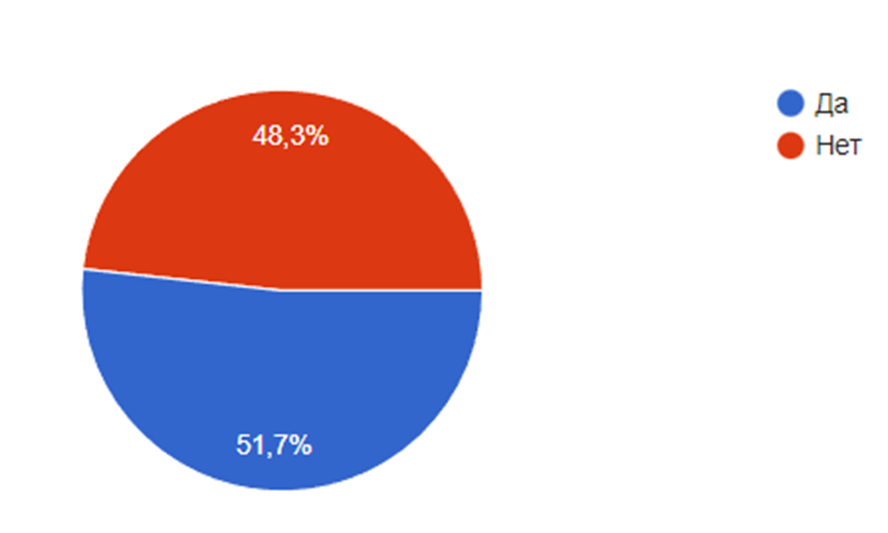
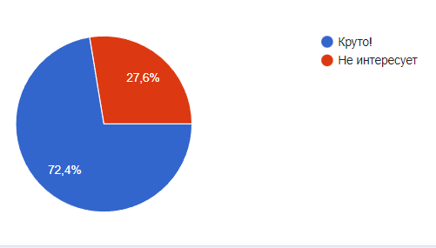
Сбор информации о решении данного вопроса осуществлялся в формате ответов школьников и студентов на анкеты Google Формы, разосланные в учебные заведения.
72,4 % студентов заинтересовались платформой “Я в Арго”, а 37,9 % изъявили желание зарегистрироваться
51,7 % опрошенных изъявили желание работать в сфере “Агро”

Slide 6
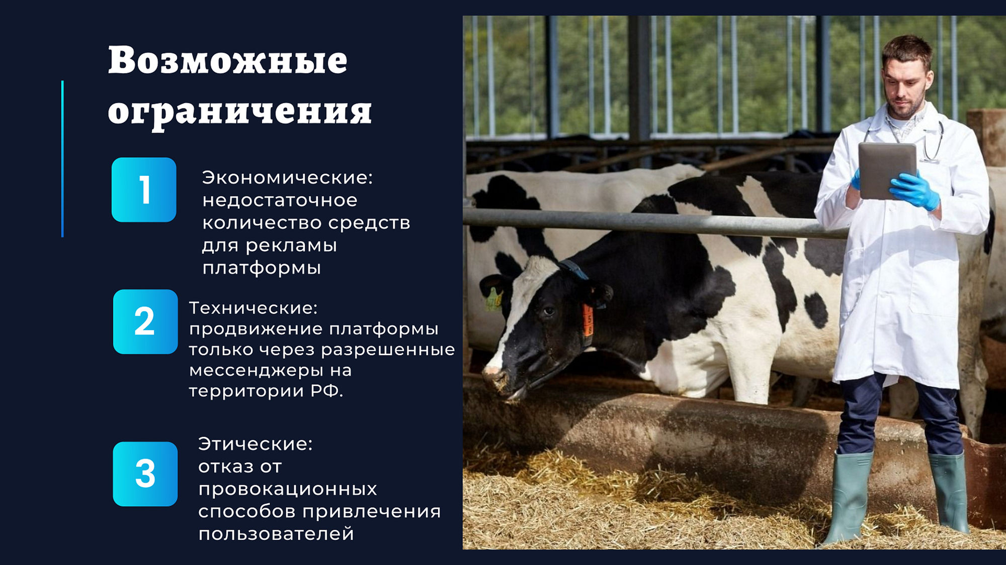

Slide 7

Рыночное окружение и ресурсы заказчика
Точный вариант решения задачи представителями заказчика не был предложен.
Было рассмотрено амбассадорство в рамках Казанской ГАВМ им. Н.Э. Баумана (участники команды в роли амбассадоров)
9. На каких конкурентов заказчика стоит ориентироваться при решении задачи? (можно на отдельный слайд подгрузить картинки продуктов-конкурентов, если хочется)
Заказчик не может порекомендовать, на каких конкурентов или open source (всем доступные) решения стоит обратить внимание. Были даны рекомендации об опросе, поиске целевой аудитории платформы.
10. Какие готовые/open source решения можно использовать при решении задачи? (Тут можно вписать не только предложения заказчика, но и свои)
11. Есть ли у заказчика дополнительные эксперты, которые могут помочь в решении задачи? Чем конкретно они могут помочь?
[Впишите ответ]

Slide 8

Команда

Slide 9

Команда

Slide 10

Команда

Slide 11

Команда

Slide 12

Команда

Slide 13
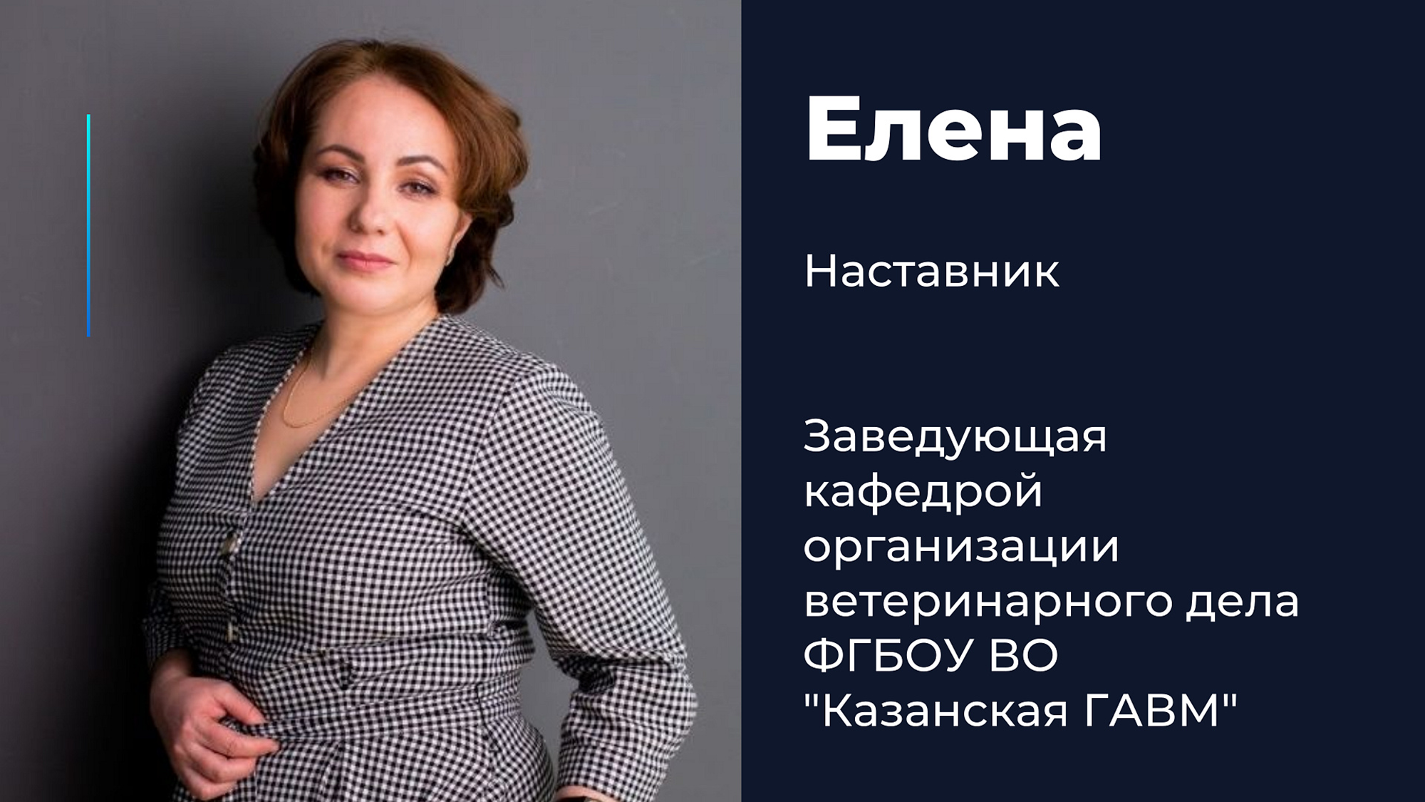
Команда

Slide 14
Вопросы к экспертам
Вопросы к экспертам
Какой Вы можете предложить вариант дальнейшего развития проекта?
Как вы оцениваете вариант амбассадорства Казанской ГАВМ нашей командой?
На ваш взгляд, достаточно ли достоверно мы провели анализ целевой аудитории или стоило воспользоваться другими инструментами?
Можете ли вы дать совет по решению проблемы заказчика?
Какой вариант Вы можете предложить вариант дальнейшего развития проекта?
Как вы оцениваете вариант амбассадорства Казанской ГАВМ нашей командой?

Slide 15
План работы на “Хакатон”
Обсуждение проектов с экспертами
Брифинг с командой по обсуждению задач
Разработка плана действий
Посещение мастер-классов

Slide 16
План разработки будущего решения
Почему у заказчика появилась такая задача, какими проблемами она вызвана? Что улучшится в текущих процессах заказчика от решения этой задачи?

